Slide 1
MVVM Toolkit 활용 Advanced
TechFloor

Slide 2
요약
참고용 소스코드
chochiho3/WpfAppMvvmToolkitSample: Mvvm Toolkit Sample(ver 8.0.0 pre3) (github.com)
목적
CommunityToolkit.Mvvm 을 제대로 써보자
Step1
Source-generator를 써보자
ViewModel(VM)의 코드가 훨씬 깨끗해 지는 효과!
Step2
Messenger를 써보자
VM간에 의존성을 없앨 수 있어서 훨씬 깔끔해 지는 효과!
Step3
IoC(Inversion of Control : 제어의 역전) 서비스를 써보자
VM에서 사용할 Core모듈을 쉽게 다룰 수 있는 효과!

Slide 3
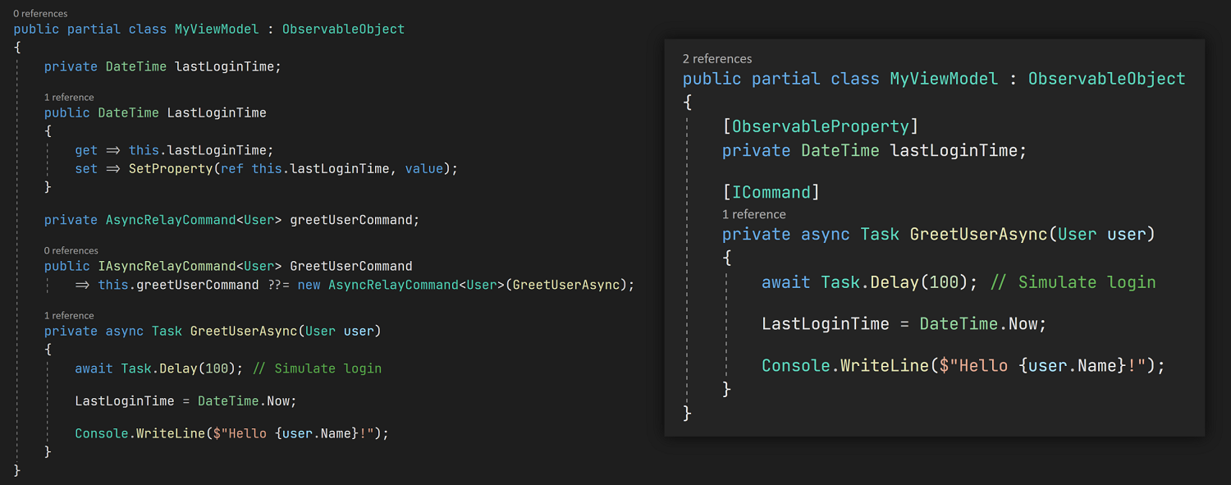
Step1 : Source-generator
기존 VM에서 작성하는 반복적인 코드를 attribute로 축약하여 표현이 가능하다.
예시

Slide 4

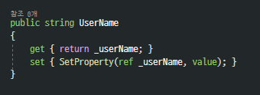

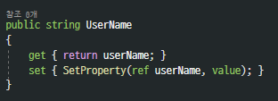

기본적인 NotiProperty 사용 방법?
nuget에서 “CommunityToolkit.Mvvm 8.0.0 pre1” 이상의 버전을 설치한다.
ViewModel class에 partial 를 추가하고 “ObservableValidator”를 상속받는다.
이후 View에 제공할 Property는 모두 private 필드로 만든다.
이때 만드는 필드 값은 카멜 표기법을 따르며 ‘_’를 붙여도 된다.
해당 필드 값을 만들고 난 뒤 Attribute로 “[ObservableProperty]”를 부여하면 끝
SourceGenerator에서 자동으로 파스칼표기법으로 Property를 생성해 준다.
이때 ‘_’가 있는 경우 제거된다.
자동생성
자동생성

Slide 5
기능의 확장
[AlsoNotifyChangeFor(nameof(FullAddress))]
이녀석이 바뀔 때 저녀석도 같이 Noti해라.
[AlsoNotifyCanExecuteFor(nameof(ConnectToServerCommand))]
이녀석이 바뀔 때 저 메소드의 “CanExecute”검사를 해라.
이하는 Validation Check 관련 내용들
“ValidateAllProperties()”메소드를 호출 할 때 조건이 맞지 않으면 Validation Error 발생 해라.
[Required]
Null이면 오류
[MinLength(2)], [MaxLength(10)], [Range(10, 100)]
해당 범위를 만족하지 못하면 오류
[EmailAddress], [Phone]
해당 포멧을 만족하지 못하면 오류
기타 등등 더 있는듯 하지만 우선 이정도…

Slide 6
기본적인 Command 사용 방법?
[ICommand]
일반적인 Command 선언이다.
마찬가지로 privat로 선언한다.
이름은 파스칼케이스로 짓는다.
View에서는 메소드이름 + “Command”로 호출한다.
private void SampleFunc() >>> Command=“{Binding SampleFuncCommand}”
private void SampleFuncCommand() >>> Command=“{Binding SampleFuncCommandCommand}”
비동기, CommandParam, 리턴값포함 등의 설정은 자동으로 된다.
void Function()
async Task Function()
async Task<T> Function() //return을 위해선 CommunitiToolkit.Common (nuget)설치필요
void Function<T>(T args)
Etc……
CanExecute 설정방법
[ICommand(CanExecute = nameof(bool변수이름))]
다만, toolkit 8.0.0 이상부터 적용 가능.

Slide 7
Step2 : Messenger
ViewModel 과 ViewModel 사이의 데이터 핸들링을 엄청 쉽게!
전역 이벤트 송수신기의 개념이다.
제네릭<T> 의 종류로 이벤트 수신처가 정해진다.
고유한 class를 사용하면 지정한 녀석만 수신된다.
[ICommand]
private async Task 송신하는뷰모델의메소드(string msg)
{
WeakReferenceMessenger.Default.Send<string>(msg);
}
public 수신하는뷰모델_생성자()
{
WeakReferenceMessenger.Default.Register<string>(this, (r, m) =>
{
RecvMsg = m;
});
}

Slide 8
Step3 : Inversion of Control
ViewModel 만드는 입장에서 외부모듈의 생성과 소멸에 대한 고민을 덜어주는 효과.
예시
Modbus-IO UI를 만드는데 이걸 ViewModel에서 선언한다? 이상함.
그럼 이걸 싱글톤으로 만든다? 재활용 애매함. 코드 너저분.
해결책! 의존성 주입(DI : Dependency Injection) 서비스한테 모든 걸 맡긴다!
App.xaml.cs에 서비스를 추가해야 한다.
서비스는 두 종류
AddSingleton<T>(), AddSingleton<Interface, T>()
우리가 모두 알고 있는 싱글톤
첫 호출 시 생성된다.
보통 외부모듈은 이쪽
AddTransient<T>(), AddTransient<Interface, T>()
1회성 객체 생성
복수 호출 시 복수 생성.
보통 뷰모델은 이쪽

Slide 9
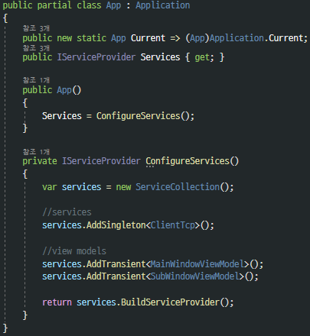


기본적인 IoC 사용 방법?
서비스 등록
서비스 사용
생산자에 적용
강제로 적용
결론
좌측 예시에 따르면
MainWindowViewModel이 생성될 때 ClientTcp가 먼저 생성되어서 연결된다.
즉, MainWindowViewModel를 만들 때 외부모듈을 언제 만들고 언제 해제한다 같은 거 고민 X
이걸 쓰기 위해서는 반드시 DI 서비스를 통해 객체가 생성되어야 한다.
예)MainWindowViewModel도, ClientTcp도 둘 다 DI에서 관리되어야 한다.
그냥 사용하면 Singleton이면 유일한 객체레퍼런스가, Transient면 새로운 객체레퍼런스가 반환된다.

